Slide 1

Por qué no todo dolor
de espalda o cuello es
muscular
Salud y Estética
Ver el OA en saludyestetica.lumbre.lat
Notes:
Objeto de aprendizaje de Lumbre · Salud y Estética
Enlace: https://saludyestetica.lumbre.lat/object/sye-c36-r01-oa03-no-todo-dolor-es-muscular

Slide 2
Acerca de este OA · 1 de 2
Objetivo
Reconocer que el dolor de espalda o cuello puede tener causas no musculares, identificar señales que obligan a detener la sesión y decidir cuándo derivar en lugar de insistir sobre la zona.
Descripción
Lección sobre los límites del masaje ante el dolor: causas frecuentes que no son musculares, patrones que cambian la ruta, banderas rojas y la derivación explicada con información útil y sin diagnosticar.
Por qué no todo dolor de espalda o cuello es muscular
2 / 68
Notes:
Enlace al OA: https://saludyestetica.lumbre.lat/object/sye-c36-r01-oa03-no-todo-dolor-es-muscular

Slide 3
Acerca de este OA · 2 de 2
Autoría: Salud y Estética
Etiquetas: dolor de espalda · banderas rojas · derivación · nervio · seguridad
Por qué no todo dolor de espalda o cuello es muscular
3 / 68
Notes:
Continuación de «Acerca de este OA» (2 de 2).

Slide 4
Por qué no todo dolor de espalda o cuello es muscular · 1 de 2
Público y alcance
Prestadores en formación intermedia que atienden dolores de espalda y cuello y necesitan distinguir cuándo una sesión de bienestar no es la respuesta. Requiere el curso 33 y el curso 34 o su equivalente. Formación educativa: no habilita para ejercer ni sustituye práctica supervisada.
Por qué no todo dolor de espalda o cuello es muscular
4 / 68

Slide 5
Por qué no todo dolor de espalda o cuello es muscular · 2 de 2
Un cliente llega con dolor de espalda y pide que le «suelten» la zona. Otro cuenta que el dolor baja por la pierna y que los dedos se le duermen. Una tercera persona tuvo fiebre y, desde entonces, le duele la espalda al respirar. Los tres podrían pedir «un descontracturante», pero no los tres deberían recibirlo. La diferencia no está en la palabra que usan ni en la zona que señalan: está en el patrón, en el tiempo y en las señales que acompañan al dolor. Esta lección enseña a reconocer cuándo el masaje de bienestar no es la siguiente parada y cómo orientar sin diagnosticar.
Por qué no todo dolor de espalda o cuello es muscular
5 / 68
Notes:
Continuación de «Por qué no todo dolor de espalda o cuello es muscular» (2 de 2).

Slide 6
La espalda duele por muchas razones · 1 de 2
El dolor de espalda o de cuello se atribuye casi siempre a «tensión muscular», pero esa es una hipótesis, no un hecho. Las estructuras que pueden producir dolor en esa zona son muchas: músculos, tendones, articulaciones, discos, nervios, vísceras y vasos. La palpación informa de cómo se siente un tejido al contacto, no de cuál de esas estructuras origina el dolor. Dos personas con la misma zona sensible pueden tener causas distintas, y una persona sin sensibilidad puede tener un problema importante.
Por qué no todo dolor de espalda o cuello es muscular
6 / 68

Slide 7
La espalda duele por muchas razones · 2 de 2
Por eso la pregunta útil no es «¿es muscular?», sino «¿qué datos hacen pensar que no lo es?». Un dolor que aparece sin esfuerzo, que despierta por la noche, que viene con fiebre o pérdida de peso, que irradia con hormigueo o que limita la fuerza merece otra ruta. No hace falta saber la causa para reconocer que la sesión de bienestar no es el siguiente paso. Reconocer el límite es parte del oficio, no una derrota. La pregunta por el patrón no requiere formación clínica: requiere escuchar y no saltar a la conclusión que la persona trae.
Por qué no todo dolor de espalda o cuello es muscular
7 / 68
Notes:
Continuación de «La espalda duele por muchas razones» (2 de 2).

Slide 8
Cuando el problema viaja por un nervio · 1 de 4
Cuando el dolor baja por la pierna o por el brazo, cambia de carácter: puede arder, hormiguear o acompañarse de menos fuerza. Ese patrón sugiere que un nervio está implicado, aunque no permite saber por qué. La frase «nervio atrapado» se usa mucho y explica poco; presionar la zona para «liberarlo» no tiene respaldo y puede aumentar el malestar. La lección 07 de este curso desarrolla cuándo no insistir y a quién orientar. Si el dolor cambia al mover el cuello o al levantar el brazo, se registra; si además hay hormigueo, el dato pesa más que la etiqueta.
Por qué no todo dolor de espalda o cuello es muscular
8 / 68

Slide 9
Cuando el problema viaja por un nervio · 2 de 4
Si además hay pérdida de fuerza, adormecimiento nuevo, dificultad para mover una mano o un pie, o el dolor aparece después de un golpe, la sesión no continúa. Se ofrece comodidad postural si la persona lo desea, se registra lo observado y se orienta a valoración. El masaje no descomprime un nervio ni corrige una hernia; lo que puede hacer es no empeorar la situación y no retrasar la consulta. La derivación no es un fracaso del servicio: es la forma de que la persona llegue antes a quien puede valorarla.
Por qué no todo dolor de espalda o cuello es muscular
9 / 68
Notes:
Continuación de «Cuando el problema viaja por un nervio» (2 de 4).

Slide 10
Cuando el problema viaja por un nervio · 3 de 4
Qué es y qué no es esta lección
Lección de seguridad y reconocimiento de señales. Explica por qué el dolor puede tener causas no musculares y cómo derivar; no diagnostica, no sustituye una valoración médica y no habilita para ejercer.
Pierna hinchada: no se toca
Una pierna unilateralmente hinchada, caliente o dolorosa no se masajea ni se moviliza. Se orienta a valoración médica urgente el mismo día. Lo mismo vale para fiebre con dolor nuevo, pérdida de fuerza o alteración sensitiva.
Por qué no todo dolor de espalda o cuello es muscular
10 / 68
Notes:
Continuación de «Cuando el problema viaja por un nervio» (3 de 4).

Slide 11
Cuando el problema viaja por un nervio · 4 de 4
Pregunta por el patrón, no por la etiqueta
En vez de preguntar «¿es muscular?», pregunta cuándo empezó, qué lo despierta, qué lo alivia y qué ha cambiado. El patrón dice más que el nombre que la persona trae.
Por qué no todo dolor de espalda o cuello es muscular
11 / 68
Notes:
Continuación de «Cuando el problema viaja por un nervio» (4 de 4).

Slide 12
Dolor que viene de una articulación o de una víscera · 1 de 2
No todo dolor que se siente en la espalda nace en la espalda. La cadera puede doler en la ingle o en el muslo; una articulación de la columna puede doler al girar; una víscera puede producir un dolor sordo o cólico que la persona ubica en el costado o en la parte baja. El patrón —con el movimiento, con la respiración, con la comida, con la orina— orienta la conversación, pero no confirma el origen. También la cadera y la región sacra pueden referir dolor a la espalda; por eso el lugar que se señala no siempre coincide con el lugar que lo produce.
Por qué no todo dolor de espalda o cuello es muscular
12 / 68

Slide 13
Dolor que viene de una articulación o de una víscera · 2 de 2
Si el dolor viene con fiebre, escalofríos, náuseas, cambios en la orina, color amarillo en la piel o malestar general, no se trata de una molestia muscular que se resuelva en la camilla. Se detiene y se orienta a consulta médica. Lo mismo vale si el dolor es constante, no cambia con la postura y ha ido aumentando en semanas. La prudencia no exagera: ordena la ruta. El masaje puede aliviar la experiencia mientras se organiza la consulta, pero no sustituye el estudio ni la valoración. La ruta se explica en voz alta y se registra.
Por qué no todo dolor de espalda o cuello es muscular
13 / 68
Notes:
Continuación de «Dolor que viene de una articulación o de una víscera» (2 de 2).

Slide 14
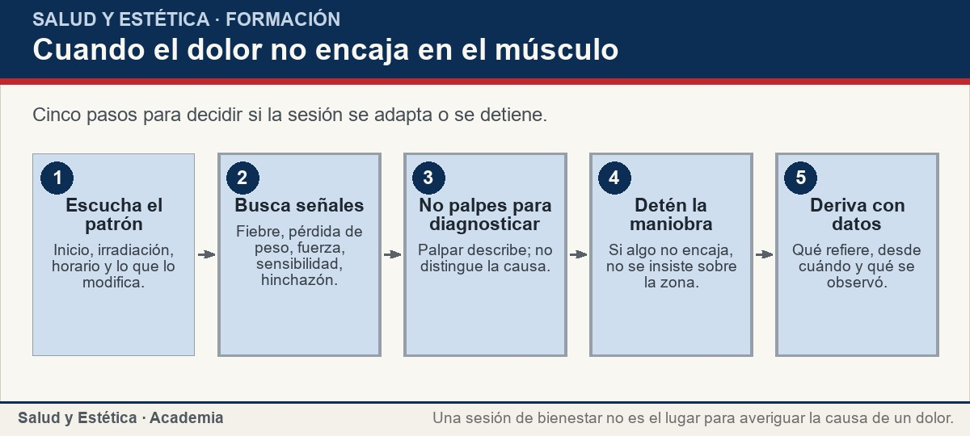
Dolor que viene de una articulación o de una víscera
Cinco pasos para decidir si la sesión se adapta o se detiene.
Ver imagen original en el OA
Notes:
Imagen del OA: assets/fig-1-flujo.jpg
Texto alternativo: Cuando el dolor no encaja en el músculo
Pie: Cinco pasos para decidir si la sesión se adapta o se detiene.
Enlace: https://saludyestetica.lumbre.lat/object/sye-c36-r01-oa03-no-todo-dolor-es-muscular

Slide 15
Señales que cambian la ruta · 1 de 2
Hay señales que la literatura clínica llama banderas rojas porque obligan a descartar causas específicas antes de tratar el dolor como un problema mecánico. Entre ellas están la fiebre, la pérdida de peso sin explicación, el dolor que despierta por la noche, un traumatismo importante, el antecedente de cáncer, la inmunosupresión y la pérdida progresiva de fuerza. La guía NICE pide excluir causas como cáncer o infección antes de plantear terapia manual. La guía NICE es explícita: antes de plantear terapia manual conviene excluir causas específicas, y eso no se hace en la camilla.
Por qué no todo dolor de espalda o cuello es muscular
15 / 68

Slide 16
Señales que cambian la ruta · 2 de 2
También son urgentes el adormecimiento en la zona de la entrepierna y la pérdida de control de la orina o de las heces, sobre todo si aparecen con dolor nuevo o pérdida de fuerza. Estos datos no se interpretan en la camilla ni se esperan a la siguiente sesión: se orienta a atención urgente. La lección 05 del curso 33 explica por qué una pierna hinchada no se masajea; aquí se repite la regla porque es la bandera roja más frecuente del área. La urgencia no se negocia con la agenda: si la señal está, la sesión se cancela y se explica por qué.
Por qué no todo dolor de espalda o cuello es muscular
16 / 68
Notes:
Continuación de «Señales que cambian la ruta» (2 de 2).

Slide 17
Señales que cambian la ruta
Relatos frecuentes, por qué no se resuelven con masaje y hacia dónde orientar. La tercera columna no es un diagnóstico: es una ruta de cuidado.
Por qué no todo dolor de espalda o cuello es muscular
17 / 68
Notes:
Título completo de la tabla que sigue.

Slide 18
Tabla · 1 de 2
Lo que se relata | Por qué no se resuelve con masaje | A dónde orientar
Dolor que baja por la pierna con hormigueo | Puede implicar un nervio; presionar no lo libera | Valoración clínica; fisioterapia si se indica
Dolor con fiebre o malestar general | Puede haber una infección u otra causa que requiere estudio | Atención médica el mismo día
Dolor nocturno con pérdida de peso | Es una señal que obliga a descartar causas específicas | Valoración médica prioritaria
Por qué no todo dolor de espalda o cuello es muscular
18 / 68
Notes:
Tabla del OA: Tabla
Enlace: https://saludyestetica.lumbre.lat/object/sye-c36-r01-oa03-no-todo-dolor-es-muscular

Slide 19
Tabla · 2 de 2
Lo que se relata | Por qué no se resuelve con masaje | A dónde orientar
Pierna hinchada, caliente y dolorosa | Puede ser una trombosis; el masaje es peligroso | Urgencia médica el mismo día
Dolor constante que no cambia con la postura | El patrón no sugiere una molestia mecánica simple | Consulta médica para valoración
Por qué no todo dolor de espalda o cuello es muscular
19 / 68
Notes:
Tabla del OA: Tabla
Enlace: https://saludyestetica.lumbre.lat/object/sye-c36-r01-oa03-no-todo-dolor-es-muscular

Slide 20
La pierna hinchada: la bandera roja que se repite · 1 de 2
Una pierna que se hincha, se calienta y duele de forma unilateral es la señal de alarma que más se repite en este curso. Puede corresponder a una trombosis venosa profunda, una situación que requiere valoración médica urgente y que no se trata con masaje. La página de MedlinePlus sobre trombosis describe calor, dolor e inflamación y menciona el riesgo de embolia pulmonar. Presionar, mover o «drenar» esa pierna no es una opción de bienestar. El masaje no «disuelve» un coágulo ni mejora la circulación de una vena obstruida; el riesgo es real y la valoración no admite espera.
Por qué no todo dolor de espalda o cuello es muscular
20 / 68

Slide 21
La pierna hinchada: la bandera roja que se repite · 2 de 2
La regla es simple y no admite matices comerciales: no se masajea, no se moviliza y no se aplica calor en esa pierna. Se pregunta desde cuándo está así, si hay dolor o falta de aire, y se orienta a valoración el mismo día. Si la persona ya tiene un diagnóstico y acude por otro motivo, se trabaja solo si el equipo de salud lo ha autorizado y con adaptaciones; la lección 05 del curso 33 desarrolla el criterio. Si la persona insiste en que «solo es retención», se le explica el límite sin discutir y se le ofrece la ruta de consulta.
Por qué no todo dolor de espalda o cuello es muscular
21 / 68
Notes:
Continuación de «La pierna hinchada: la bandera roja que se repite» (2 de 2).

Slide 22
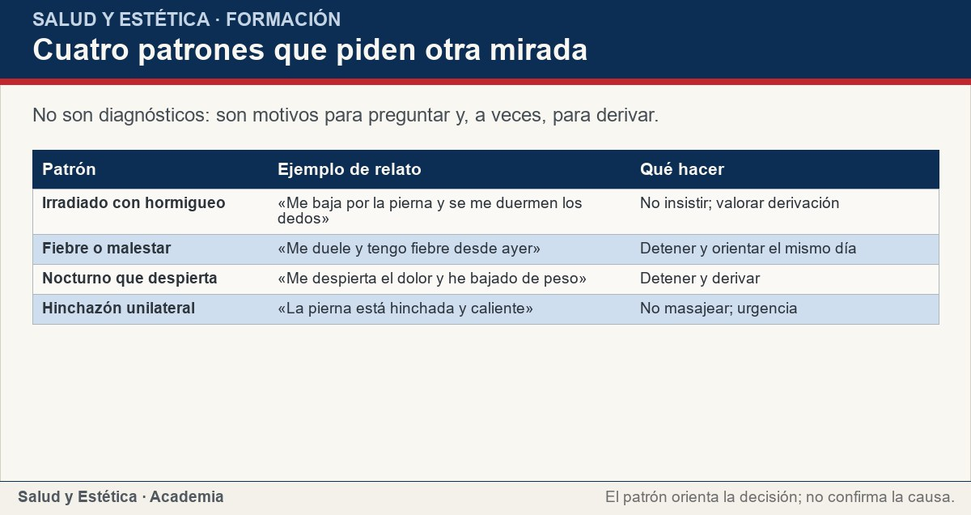
La pierna hinchada: la bandera roja que se repite
No son diagnósticos: son motivos para preguntar y, a veces, para derivar.
Ver imagen original en el OA
Notes:
Imagen del OA: assets/fig-2-matriz.jpg
Texto alternativo: Cuatro patrones que piden otra mirada
Pie: No son diagnósticos: son motivos para preguntar y, a veces, para derivar.
Enlace: https://saludyestetica.lumbre.lat/object/sye-c36-r01-oa03-no-todo-dolor-es-muscular

Slide 23
Qué hacer en la camilla cuando el dolor no es muscular · 1 de 2
Cuando el dolor no encaja en el músculo, la sesión puede seguir siendo útil, pero cambia de objetivo. Ya no se busca «soltar» la zona ni insistir sobre ella: se ofrece comodidad, una posición que descargue, respiración tranquila y contacto seguro. El masaje puede acompañar el malestar mientras la persona espera su consulta, siempre que no se convierta en un sustituto de la valoración ni en una promesa de alivio. Ese acompañamiento se acuerda con objetivos pequeños: descansar, estar cómodo, no empeorar.
Por qué no todo dolor de espalda o cuello es muscular
23 / 68

Slide 24
Qué hacer en la camilla cuando el dolor no es muscular · 2 de 2
La derivación se hace con información concreta: qué refiere, desde cuándo, qué ha cambiado, qué se observó y qué se hizo. Se entrega por escrito si el establecimiento lo permite y se registra en la ficha. La lección 07 de este curso explica a quién orientar y qué no decir; la 09 del curso 33, la diferencia entre derivación habitual y urgencia. Derivar bien también es una forma de cuidar la relación con el cliente. La información compartida también protege al prestador si más adelante se pregunta qué se hizo y por qué.
Por qué no todo dolor de espalda o cuello es muscular
24 / 68
Notes:
Continuación de «Qué hacer en la camilla cuando el dolor no es muscular» (2 de 2).

Slide 25
Sección
Qué hacer en la camilla cuando el dolor no es muscular · Procedimiento: decidir una derivación en seis pasos · Paso 1 de 6
Escucha sin interrumpir
Deja que la persona cuente el dolor con sus palabras. Anota el inicio, la irradiación, el horario y lo que lo cambia.
Por qué no todo dolor de espalda o cuello es muscular
25 / 68
Notes:
Recorrido: Procedimiento: decidir una derivación en seis pasos
Paso 1 de 6: Escucha sin interrumpir
Texto del paso: Deja que la persona cuente el dolor con sus palabras. Anota el inicio, la irradiación, el horario y lo que lo cambia.
Enlace: https://saludyestetica.lumbre.lat/object/sye-c36-r01-oa03-no-todo-dolor-es-muscular

Slide 26
Sección
Qué hacer en la camilla cuando el dolor no es muscular · Procedimiento: decidir una derivación en seis pasos · Paso 2 de 6
Pregunta por las señales
Fiebre, pérdida de peso, fuerza, sensibilidad, control de esfínteres, hinchazón y antecedentes. Son preguntas de seguridad, no de diagnóstico.
Por qué no todo dolor de espalda o cuello es muscular
26 / 68
Notes:
Recorrido: Procedimiento: decidir una derivación en seis pasos
Paso 2 de 6: Pregunta por las señales
Texto del paso: Fiebre, pérdida de peso, fuerza, sensibilidad, control de esfínteres, hinchazón y antecedentes. Son preguntas de seguridad, no de diagnóstico.
Enlace: https://saludyestetica.lumbre.lat/object/sye-c36-r01-oa03-no-todo-dolor-es-muscular

Slide 27
Sección
Qué hacer en la camilla cuando el dolor no es muscular · Procedimiento: decidir una derivación en seis pasos · Paso 3 de 6
Detén la maniobra
Si una señal aparece, no se insiste sobre la zona ni se prueba «a ver si cede». Se interrumpe y se acomoda a la persona.
Por qué no todo dolor de espalda o cuello es muscular
27 / 68
Notes:
Recorrido: Procedimiento: decidir una derivación en seis pasos
Paso 3 de 6: Detén la maniobra
Texto del paso: Si una señal aparece, no se insiste sobre la zona ni se prueba «a ver si cede». Se interrumpe y se acomoda a la persona.
Enlace: https://saludyestetica.lumbre.lat/object/sye-c36-r01-oa03-no-todo-dolor-es-muscular

Slide 28
Sección
Qué hacer en la camilla cuando el dolor no es muscular · Procedimiento: decidir una derivación en seis pasos · Paso 4 de 6
Explica el límite
«Esto no encaja en lo que puedo trabajar hoy; conviene que te valoren». Sin nombrar una enfermedad ni tranquilizar con un diagnóstico inventado.
Por qué no todo dolor de espalda o cuello es muscular
28 / 68
Notes:
Recorrido: Procedimiento: decidir una derivación en seis pasos
Paso 4 de 6: Explica el límite
Texto del paso: «Esto no encaja en lo que puedo trabajar hoy; conviene que te valoren». Sin nombrar una enfermedad ni tranquilizar con un diagnóstico inventado.
Enlace: https://saludyestetica.lumbre.lat/object/sye-c36-r01-oa03-no-todo-dolor-es-muscular

Slide 29
Sección
Qué hacer en la camilla cuando el dolor no es muscular · Procedimiento: decidir una derivación en seis pasos · Paso 5 de 6
Entrega información concreta
Qué refiere, desde cuándo, qué cambió, qué se observó y qué se hizo. Por escrito si el establecimiento lo permite.
Por qué no todo dolor de espalda o cuello es muscular
29 / 68
Notes:
Recorrido: Procedimiento: decidir una derivación en seis pasos
Paso 5 de 6: Entrega información concreta
Texto del paso: Qué refiere, desde cuándo, qué cambió, qué se observó y qué se hizo. Por escrito si el establecimiento lo permite.
Enlace: https://saludyestetica.lumbre.lat/object/sye-c36-r01-oa03-no-todo-dolor-es-muscular

Slide 30
Sección
Qué hacer en la camilla cuando el dolor no es muscular · Procedimiento: decidir una derivación en seis pasos · Paso 6 de 6
Registra y da seguimiento
Anota la derivación, el motivo y el canal. Si la persona vuelve, retoma el registro antes de decidir cualquier sesión.
Por qué no todo dolor de espalda o cuello es muscular
30 / 68
Notes:
Recorrido: Procedimiento: decidir una derivación en seis pasos
Paso 6 de 6: Registra y da seguimiento
Texto del paso: Anota la derivación, el motivo y el canal. Si la persona vuelve, retoma el registro antes de decidir cualquier sesión.
Enlace: https://saludyestetica.lumbre.lat/object/sye-c36-r01-oa03-no-todo-dolor-es-muscular

Slide 31
Sección
Qué hacer en la camilla cuando el dolor no es muscular · Caso ficticio: el dolor de espalda de Raúl · Paso 1 de 3
Los datos del caso
Caso ficticio. Raúl, nombre inventado, tiene cincuenta y dos años y pide un masaje porque le duele la espalda desde hace un mes. Cuenta que el dolor lo despierta por la noche, que ha bajado de peso sin proponérselo y que no recuerda un golpe. No tiene fiebre.
Por qué no todo dolor de espalda o cuello es muscular
31 / 68
Notes:
Recorrido: Caso ficticio: el dolor de espalda de Raúl
Paso 1 de 3: Los datos del caso
Texto del paso: Caso ficticio. Raúl, nombre inventado, tiene cincuenta y dos años y pide un masaje porque le duele la espalda desde hace un mes. Cuenta que el dolor lo despierta por la noche, que ha bajado de peso sin proponérselo y que no recuerda un golpe. No tiene fiebre.
Enlace: https://saludyestetica.lumbre.lat/object/sye-c36-r01-oa03-no-todo-dolor-es-muscular

Slide 32
Sección
Qué hacer en la camilla cuando el dolor no es muscular · Caso ficticio: el dolor de espalda de Raúl · Paso 2 de 3
Lo que se decide
El prestador no palpa para «buscar la causa» ni ofrece una sesión profunda. Explica que esos datos no encajan en un masaje de bienestar y que necesita una valoración médica. Le entrega por escrito lo que refiere y desde cuándo, y le sugiere acudir pronto.
Por qué no todo dolor de espalda o cuello es muscular
32 / 68
Notes:
Recorrido: Caso ficticio: el dolor de espalda de Raúl
Paso 2 de 3: Lo que se decide
Texto del paso: El prestador no palpa para «buscar la causa» ni ofrece una sesión profunda. Explica que esos datos no encajan en un masaje de bienestar y que necesita una valoración médica. Le entrega por escrito lo que refiere y desde cuándo, y le sugiere acudir pronto.
Enlace: https://saludyestetica.lumbre.lat/object/sye-c36-r01-oa03-no-todo-dolor-es-muscular

Slide 33
Sección
Qué hacer en la camilla cuando el dolor no es muscular · Caso ficticio: el dolor de espalda de Raúl · Paso 3 de 3
Qué cambia y por qué
Raúl no recibe un diagnóstico del prestador; recibe una ruta. Si más adelante vuelve con autorización y un plan claro, la sesión podrá adaptarse a su comodidad. La decisión no fue adivinar qué tiene: fue reconocer que el patrón exigía otra valoración antes de tocar.
Por qué no todo dolor de espalda o cuello es muscular
33 / 68
Notes:
Recorrido: Caso ficticio: el dolor de espalda de Raúl
Paso 3 de 3: Qué cambia y por qué
Texto del paso: Raúl no recibe un diagnóstico del prestador; recibe una ruta. Si más adelante vuelve con autorización y un plan claro, la sesión podrá adaptarse a su comodidad. La decisión no fue adivinar qué tiene: fue reconocer que el patrón exigía otra valoración antes de tocar.
Enlace: https://saludyestetica.lumbre.lat/object/sye-c36-r01-oa03-no-todo-dolor-es-muscular

Slide 34
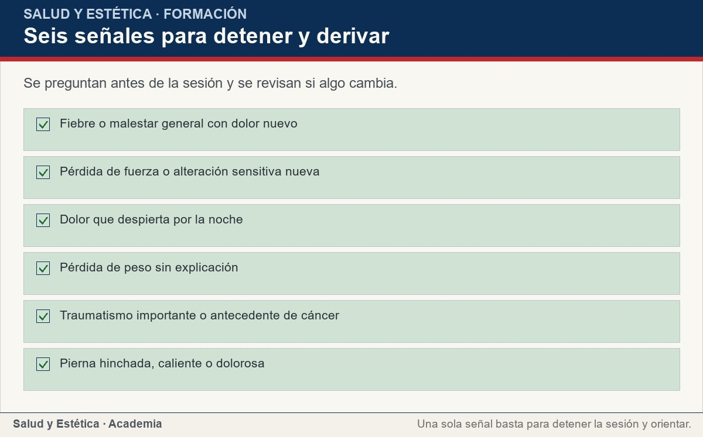
Qué hacer en la camilla cuando el dolor no es muscular
Se preguntan antes de la sesión y se revisan si algo cambia.
Ver imagen original en el OA
Notes:
Imagen del OA: assets/fig-3-checklist.jpg
Texto alternativo: Seis señales para detener y derivar
Pie: Se preguntan antes de la sesión y se revisan si algo cambia.
Enlace: https://saludyestetica.lumbre.lat/object/sye-c36-r01-oa03-no-todo-dolor-es-muscular

Slide 35
Errores frecuentes · 1 de 2
•
Tratar todo dolor de espalda como tensión. La mayoría de los dolores lumbares son inespecíficos, pero eso no autoriza a suponer que todos lo son. El patrón y las señales deciden la ruta.
•
Interpretar el hormigueo como un nervio que hay que liberar. Presionar para «descomprimir» no tiene respaldo y puede empeorar el malestar. El hormigueo nuevo con pérdida de fuerza es motivo de valoración.
Por qué no todo dolor de espalda o cuello es muscular
35 / 68

Slide 36
Errores frecuentes · 2 de 2
•
Seguir cuando el dolor despierta por la noche. El dolor nocturno que interrumpe el sueño, sobre todo con pérdida de peso o fiebre, es una señal que cambia la ruta y no se maneja con más presión.
•
Tranquilizar con un diagnóstico inventado. Decir «no es nada, es muscular» sin base puede retrasar una consulta. Se describe lo observado y se deriva cuando hace falta, sin prometer que no hay nada.
Por qué no todo dolor de espalda o cuello es muscular
36 / 68
Notes:
Continuación de «Errores frecuentes» (2 de 2).

Slide 37
Criterios para decidir · 1 de 3
1.
Si el dolor irradia con hormigueo, pérdida de fuerza o alteración sensitiva nueva, no se insiste sobre la zona: se detiene y se deriva.
2.
Si hay fiebre, pérdida de peso, dolor nocturno que despierta o antecedente de cáncer, se detiene la sesión y se orienta a valoración.
3.
Si una pierna está hinchada, caliente o dolorosa de forma unilateral, no se masajea ni se moviliza: urgencia médica.
Por qué no todo dolor de espalda o cuello es muscular
37 / 68

Slide 38
Criterios para decidir · 2 de 3
4.
Si el dolor es constante y no cambia con la postura, se pregunta por el patrón y se orienta a consulta en lugar de ofrecer más presión.
5.
Si la persona insiste en que «solo es muscular», se explica el límite con los datos observados, sin discutir ni diagnosticar.
Por qué no todo dolor de espalda o cuello es muscular
38 / 68
Notes:
Continuación de «Criterios para decidir» (2 de 3).

Slide 39
Criterios para decidir · 3 de 3
Límites y escalamiento
Orienta a atención urgente si hay una pierna unilateralmente hinchada, caliente o dolorosa; dolor súbito e intenso; fiebre con dolor nuevo; pérdida de fuerza o alteración sensitiva nueva; adormecimiento en la zona de la entrepierna; pérdida de control de la orina o de las heces; o un traumatismo importante. Para el resto de los patrones, orienta a consulta médica o fisioterapia según lo que la persona refiera. Esta lección no clasifica enfermedades ni decide tratamientos: describe cuándo el masaje de bienestar se detiene y la valoración empieza.
Por qué no todo dolor de espalda o cuello es muscular
39 / 68
Notes:
Continuación de «Criterios para decidir» (3 de 3).

Slide 40
Actividad 1 · Opción múltiple
Sección: Comprueba lo que aprendiste
¿Cuál de estas señales obliga a detener la sesión y derivar?
A) Cansancio leve después de una jornada larga.
B) Dolor que baja por la pierna con hormigueo nuevo en los dedos.
C) Sensación de tirantez al final del día.
D) Molestia difusa al día siguiente de entrenar.
Por qué no todo dolor de espalda o cuello es muscular
40 / 68
Notes:
Solución: B) Dolor que baja por la pierna con hormigueo nuevo en los dedos.
Explicación: El dolor irradiado con hormigueo nuevo sugiere que un nervio está implicado y no se maneja insistiendo sobre la zona. Las otras opciones son experiencias que se pueden describir y adaptar.
Evidencia: La pérdida de fuerza y la alteración sensitiva nueva son señales de derivación en la entrevista de seguridad.
Enlace al OA: https://saludyestetica.lumbre.lat/object/sye-c36-r01-oa03-no-todo-dolor-es-muscular

Slide 41
Actividad 2 · Opción múltiple
Sección: Comprueba lo que aprendiste
Una persona con fiebre y dolor de espalda pide un masaje. ¿Qué corresponde?
A) Masajear suave para bajar la tensión.
B) Darle un antiinflamatorio y continuar.
C) No masajear y orientar a valoración médica el mismo día.
D) Trabajar solo la zona que duele, sin tocar el resto.
Por qué no todo dolor de espalda o cuello es muscular
41 / 68
Notes:
Solución: C) No masajear y orientar a valoración médica el mismo día.
Explicación: La fiebre con dolor nuevo puede indicar una causa que necesita estudio. El masaje no baja la fiebre ni trata la causa, y puede retrasar la consulta.
Evidencia: La guía NICE pide descartar causas específicas como infección o cáncer antes de plantear terapia manual.
Enlace al OA: https://saludyestetica.lumbre.lat/object/sye-c36-r01-oa03-no-todo-dolor-es-muscular

Slide 42
Actividad 3 · Verdadero o falso
Sección: Comprueba lo que aprendiste
Palpar permite saber si el dolor viene del músculo o del nervio.
A) Verdadero
B) Falso
Por qué no todo dolor de espalda o cuello es muscular
42 / 68
Notes:
Solución: Falso
Explicación: Palpar informa de textura, temperatura y sensibilidad; no permite identificar la estructura que origina el dolor ni sustituye una valoración.
Evidencia: Los hallazgos palpables son inespecíficos y aparecen en personas con y sin dolor.
Enlace al OA: https://saludyestetica.lumbre.lat/object/sye-c36-r01-oa03-no-todo-dolor-es-muscular

Slide 43
Actividad 4 · Verdadero o falso
Sección: Comprueba lo que aprendiste
Un dolor que despierta por la noche y se acompaña de pérdida de peso es un dato que cambia la ruta.
A) Verdadero
B) Falso
Por qué no todo dolor de espalda o cuello es muscular
43 / 68
Notes:
Solución: Verdadero
Explicación: El dolor nocturno que interrumpe el sueño y la pérdida de peso sin explicación son banderas rojas: obligan a descartar causas específicas antes de tratar el dolor como mecánico.
Evidencia: NICE incluye el cáncer y la infección entre las causas específicas que deben excluirse.
Enlace al OA: https://saludyestetica.lumbre.lat/object/sye-c36-r01-oa03-no-todo-dolor-es-muscular

Slide 44
Actividad 5 · Relacionar · 1 de 2
Sección: Comprueba lo que aprendiste
Relaciona cada patrón con la respuesta que corresponde.
Columna A
1. Dolor irradiado con hormigueo
2. Fiebre con dolor nuevo
3. Pierna hinchada y caliente
4. Dolor nocturno con pérdida de peso
5. Molestia difusa tras entrenar
Columna B
A) Detener y orientar el mismo día
Por qué no todo dolor de espalda o cuello es muscular
44 / 68
Notes:
Solución: Dolor irradiado con hormigueo → No insistir y valorar derivación
Fiebre con dolor nuevo → Detener y orientar el mismo día
Pierna hinchada y caliente → No masajear; urgencia médica
Dolor nocturno con pérdida de peso → Valoración médica prioritaria
Molestia difusa tras entrenar → Describir, adaptar y observar
Evidencia: Cada patrón tiene una ruta distinta; confundirlos es la fuente más común de sesiones que no debieron empezar.
Enlace al OA: https://saludyestetica.lumbre.lat/object/sye-c36-r01-oa03-no-todo-dolor-es-muscular

Slide 45
Actividad 5 · Relacionar · 2 de 2
B) No masajear; urgencia médica
C) Valoración médica prioritaria
D) Describir, adaptar y observar
E) No insistir y valorar derivación
Por qué no todo dolor de espalda o cuello es muscular
45 / 68
Notes:
Continuación de «Actividad 5 · Relacionar» (2 de 2).

Slide 46
Actividad 6 · Completar la frase
Sección: Comprueba lo que aprendiste
No todo dolor de espalda es ___; la palpación no permite saber su ___. Ante fiebre, pérdida de fuerza o hinchazón unilateral, se ___.
Por qué no todo dolor de espalda o cuello es muscular
46 / 68
Notes:
Solución: muscular · origen · deriva
Explicación: El masaje de bienestar no diagnostica ni trata la causa. Reconocer el límite y derivar es parte del trabajo.
Evidencia: NICE pide excluir causas específicas; MedlinePlus describe la trombosis como una urgencia.
Enlace al OA: https://saludyestetica.lumbre.lat/object/sye-c36-r01-oa03-no-todo-dolor-es-muscular

Slide 47
Actividad 7 · Clasificar · 1 de 2
Sección: Comprueba lo que aprendiste
Clasifica cada situación según lo que corresponde.
Categorías
• Se puede ofrecer
• Se adapta y observa
• Se deriva
1. Tirantez difusa después de una jornada larga
2. Molestia leve al día siguiente de entrenar
3. Dolor lumbar sin señales y con buen estado general
Por qué no todo dolor de espalda o cuello es muscular
47 / 68
Notes:
Solución: 1. Tirantez difusa después de una jornada larga → Se puede ofrecer
2. Molestia leve al día siguiente de entrenar → Se puede ofrecer
3. Dolor lumbar sin señales y con buen estado general → Se puede ofrecer
4. Dolor que aumenta al presionar → Se adapta y observa
5. Molestia que mejora al cambiar de posición → Se adapta y observa
6. Hormigueo nuevo con pérdida de fuerza → Se deriva
7. Fiebre con dolor de espalda → Se deriva
8. Pierna hinchada y dolorosa → Se deriva
Evidencia: La presencia de señales cambia la ruta; la ausencia de señales no convierte el masaje en tratamiento.
Enlace al OA: https://saludyestetica.lumbre.lat/object/sye-c36-r01-oa03-no-todo-dolor-es-muscular

Slide 48
Actividad 7 · Clasificar · 2 de 2
4. Dolor que aumenta al presionar
5. Molestia que mejora al cambiar de posición
6. Hormigueo nuevo con pérdida de fuerza
7. Fiebre con dolor de espalda
8. Pierna hinchada y dolorosa
Clasifica cada elemento en una de las categorías.
Por qué no todo dolor de espalda o cuello es muscular
48 / 68
Notes:
Continuación de «Actividad 7 · Clasificar» (2 de 2).

Slide 49
Actividad 8 · Detective de errores
Sección: Comprueba lo que aprendiste
Marca la línea donde el razonamiento falla.
A) Pregunto cuándo empezó y si el dolor irradia.
B) Reviso fiebre, pérdida de peso y fuerza.
C) Como el dolor está en la espalda, lo trato como tensión y hago presión fuerte.
D) Si hay una señal, detengo y explico el límite.
E) Registro lo observado y la derivación.
Por qué no todo dolor de espalda o cuello es muscular
49 / 68
Notes:
Solución: C) Como el dolor está en la espalda, lo trato como tensión y hago presión fuerte.
Explicación: Suponer que todo dolor de espalda es tensión es el error que la lección corrige. El patrón y las señales se revisan antes de decidir la sesión.
Evidencia: La palpación no distingue el origen del dolor y las banderas rojas obligan a otra ruta.
Enlace al OA: https://saludyestetica.lumbre.lat/object/sye-c36-r01-oa03-no-todo-dolor-es-muscular

Slide 50
Revisión rápida · 1 de 2
Criterio de avance
Se considera superado con al menos 70% de acierto agregado en las actividades cubiertas.
Actividades cubiertas
• Opción múltiple · sye-c36-r01-oa03-ex01
• Opción múltiple · sye-c36-r01-oa03-ex02
• Verdadero o falso · sye-c36-r01-oa03-ex03
• Verdadero o falso · sye-c36-r01-oa03-ex04
• Relacionar · sye-c36-r01-oa03-ex05
Por qué no todo dolor de espalda o cuello es muscular
50 / 68
Notes:
Compuerta de avance: Revisión rápida
Umbral declarado: 70%.
No se incluyen puntuaciones de ninguna sesión ni respuestas personales.
Enlace: https://saludyestetica.lumbre.lat/object/sye-c36-r01-oa03-no-todo-dolor-es-muscular

Slide 51
Revisión rápida · 2 de 2
• Completar la frase · sye-c36-r01-oa03-ex06
• Clasificar · sye-c36-r01-oa03-ex07
• Detective de errores · sye-c36-r01-oa03-ex08
Al superar: Reconoces un patrón de dolor que no corresponde a una sesión de bienestar, nombras una señal que obliga a detener y explicas cómo derivar con datos.
Si aún no se alcanza: Repasa la matriz de patrones y la lista de seis señales; vuelve a clasificar tres relatos reales o imaginados.
Por qué no todo dolor de espalda o cuello es muscular
51 / 68
Notes:
Continuación de «Revisión rápida» (2 de 2).

Slide 52
Actividad 9 · Reflexión
Sección: Comprueba lo que aprendiste
Recuerda un dolor de espalda o cuello que hayas tenido o escuchado. Escribe qué lo despertaba, qué lo aliviaba y qué señales lo acompañaban. ¿Qué habrías preguntado antes de aceptar una sesión?
Pregunta abierta · las respuestas personales no se incluyen en esta exportación.
Por qué no todo dolor de espalda o cuello es muscular
52 / 68
Notes:
Reflexión del OA: Recuerda un dolor de espalda o cuello que hayas tenido o escuchado. Escribe qué lo despertaba, qué lo aliviaba y qué señales lo acompañaban. ¿Qué habrías preguntado antes de aceptar una sesión?
No se exportan respuestas personales.
Enlace: https://saludyestetica.lumbre.lat/object/sye-c36-r01-oa03-no-todo-dolor-es-muscular

Slide 53
Juegos · Memoria para reconocer el límite
Cara A | Cara B
Dolor irradiado | Puede implicar un nervio; no se insiste sobre la zona
Fiebre con dolor nuevo | Se detiene y se orienta el mismo día
Dolor nocturno | Bandera roja que pide valoración
Pierna hinchada y caliente | No se masajea ni se moviliza: urgencia
Derivación útil | Qué refiere, desde cuándo y qué se observó
Por qué no todo dolor de espalda o cuello es muscular
53 / 68
Notes:
Tabla del OA: Juegos · Memoria para reconocer el límite
Enlace: https://saludyestetica.lumbre.lat/object/sye-c36-r01-oa03-no-todo-dolor-es-muscular

Slide 54
Juegos · Memoria para reconocer el límite · Cómo practicar
Este es el contenido estático del juego. Para emparejar las cartas y practicar la interacción, abre el OA.
Abrir el juego en el OA
Por qué no todo dolor de espalda o cuello es muscular
54 / 68
Notes:
Juego de memoria: Juegos · Memoria para reconocer el límite
Enlace: https://saludyestetica.lumbre.lat/object/sye-c36-r01-oa03-no-todo-dolor-es-muscular

Slide 55
Juegos · Tarjetas para decidir cuándo parar · Tarjeta 1 de 5
Pregunta
¿Por qué no todo dolor de espalda es muscular?
Por qué no todo dolor de espalda o cuello es muscular
55 / 68
Notes:
Anverso: ¿Por qué no todo dolor de espalda es muscular?
Reverso: Porque en esa zona pueden producir dolor músculos, articulaciones, discos, nervios, vísceras y vasos. La palpación no permite saber cuál es la estructura implicada.
Enlace: https://saludyestetica.lumbre.lat/object/sye-c36-r01-oa03-no-todo-dolor-es-muscular

Slide 56
Juegos · Tarjetas para decidir cuándo parar · Tarjeta 1 de 5 · Respuesta
Respuesta
Porque en esa zona pueden producir dolor músculos, articulaciones, discos, nervios, vísceras y vasos. La palpación no permite saber cuál es la estructura implicada.
Por qué no todo dolor de espalda o cuello es muscular
56 / 68
Notes:
Respuesta de la tarjeta 1.

Slide 57
Juegos · Tarjetas para decidir cuándo parar · Tarjeta 2 de 5
Pregunta
¿Qué señales obligan a detener la sesión?
Por qué no todo dolor de espalda o cuello es muscular
57 / 68
Notes:
Anverso: ¿Qué señales obligan a detener la sesión?
Reverso: Fiebre con dolor nuevo, pérdida de peso, dolor que despierta por la noche, pérdida de fuerza, alteración sensitiva nueva, traumatismo importante y pierna hinchada o caliente.
Enlace: https://saludyestetica.lumbre.lat/object/sye-c36-r01-oa03-no-todo-dolor-es-muscular

Slide 58
Juegos · Tarjetas para decidir cuándo parar · Tarjeta 2 de 5 · Respuesta
Respuesta
Fiebre con dolor nuevo, pérdida de peso, dolor que despierta por la noche, pérdida de fuerza, alteración sensitiva nueva, traumatismo importante y pierna hinchada o caliente.
Por qué no todo dolor de espalda o cuello es muscular
58 / 68
Notes:
Respuesta de la tarjeta 2.

Slide 59
Juegos · Tarjetas para decidir cuándo parar · Tarjeta 3 de 5
Pregunta
¿Qué hacer con un dolor que irradia y adormece los dedos?
Por qué no todo dolor de espalda o cuello es muscular
59 / 68
Notes:
Anverso: ¿Qué hacer con un dolor que irradia y adormece los dedos?
Reverso: No insistir sobre la zona. Se ofrece comodidad postural, se registra lo observado y se orienta a valoración clínica o fisioterapia según el caso.
Enlace: https://saludyestetica.lumbre.lat/object/sye-c36-r01-oa03-no-todo-dolor-es-muscular

Slide 60
Juegos · Tarjetas para decidir cuándo parar · Tarjeta 3 de 5 · Respuesta
Respuesta
No insistir sobre la zona. Se ofrece comodidad postural, se registra lo observado y se orienta a valoración clínica o fisioterapia según el caso.
Por qué no todo dolor de espalda o cuello es muscular
60 / 68
Notes:
Respuesta de la tarjeta 3.

Slide 61
Juegos · Tarjetas para decidir cuándo parar · Tarjeta 4 de 5
Pregunta
¿Por qué una pierna hinchada no se masajea?
Por qué no todo dolor de espalda o cuello es muscular
61 / 68
Notes:
Anverso: ¿Por qué una pierna hinchada no se masajea?
Reverso: Puede corresponder a una trombosis venosa profunda, una urgencia médica. Presionar o movilizar puede ser peligroso; se orienta a valoración el mismo día.
Enlace: https://saludyestetica.lumbre.lat/object/sye-c36-r01-oa03-no-todo-dolor-es-muscular

Slide 62
Juegos · Tarjetas para decidir cuándo parar · Tarjeta 4 de 5 · Respuesta
Respuesta
Puede corresponder a una trombosis venosa profunda, una urgencia médica. Presionar o movilizar puede ser peligroso; se orienta a valoración el mismo día.
Por qué no todo dolor de espalda o cuello es muscular
62 / 68
Notes:
Respuesta de la tarjeta 4.

Slide 63
Juegos · Tarjetas para decidir cuándo parar · Tarjeta 5 de 5
Pregunta
¿Cómo se deriva sin diagnosticar?
Por qué no todo dolor de espalda o cuello es muscular
63 / 68
Notes:
Anverso: ¿Cómo se deriva sin diagnosticar?
Reverso: Con información concreta: qué refiere, desde cuándo, qué cambió, qué se observó y qué se hizo. Sin nombrar una enfermedad ni prometer que no hay nada.
Enlace: https://saludyestetica.lumbre.lat/object/sye-c36-r01-oa03-no-todo-dolor-es-muscular

Slide 64
Juegos · Tarjetas para decidir cuándo parar · Tarjeta 5 de 5 · Respuesta
Respuesta
Con información concreta: qué refiere, desde cuándo, qué cambió, qué se observó y qué se hizo. Sin nombrar una enfermedad ni prometer que no hay nada.
Por qué no todo dolor de espalda o cuello es muscular
64 / 68
Notes:
Respuesta de la tarjeta 5.

Slide 65
Para dominar este tema
No todo dolor de espalda o cuello es muscular. Músculos, articulaciones, nervios, vísceras y vasos pueden producir dolor, y la palpación no distingue el origen. El patrón —irradiación, fiebre, pérdida de peso, dolor nocturno, pérdida de fuerza, hinchazón unilateral— decide la ruta. Ante una señal de alarma, la sesión se detiene, no se insiste sobre la zona y se deriva con información concreta. Una pierna hinchada, caliente o dolorosa no se masajea. Derivar sin diagnosticar es parte del oficio y protege tanto a la persona como al prestador.
Por qué no todo dolor de espalda o cuello es muscular
65 / 68

Slide 66
Fuentes y estado de revisión · 1 de 3
Fuentes consultadas:
F-NICE-LBP · NICE NG59, dolor lumbar y ciática: recomendaciones · https://www.nice.org.uk/guidance/ng59/chapter/Recommendations · consulta: 2026-10-26 · alcance: Guía clínica del Reino Unido. Pide descartar causas específicas como cáncer o infección y sitúa la terapia manual dentro de un paquete con ejercicio. No es normativa mexicana ni una indicación individual.
Por qué no todo dolor de espalda o cuello es muscular
66 / 68

Slide 67
Fuentes y estado de revisión · 2 de 3
F-MEDLINEPLUS-DVT · MedlinePlus en español, trombosis venosa profunda · https://medlineplus.gov/spanish/deepveinthrombosis.html · consulta: 2026-10-26 · alcance: Divulgación del sistema de bibliotecas médicas de EE. UU. Describe calor, dolor e inflamación y el riesgo de embolia pulmonar. No es guía de tratamiento ni protocolo de masaje.
Por qué no todo dolor de espalda o cuello es muscular
67 / 68
Notes:
Continuación de «Fuentes y estado de revisión» (2 de 3).

Slide 68
Fuentes y estado de revisión · 3 de 3
F-MEDLINEPLUS-PAIN · MedlinePlus en español, dolor · https://medlineplus.gov/spanish/pain.html · consulta: 2026-10-26 · alcance: Divulgación general: el dolor es una señal y no debe ignorarse. No define dosis, técnicas ni criterios de derivación.
Estado de revisión: Revisión editorial, 26 de octubre de 2026. Revisión por profesional sanitario o fisioterapeuta: no realizada, pendiente. Revisión jurídica: no realizada, pendiente. Práctica manual: requiere supervisión presencial; este curso no la sustituye.
Por qué no todo dolor de espalda o cuello es muscular
68 / 68
Notes:
Continuación de «Fuentes y estado de revisión» (3 de 3).

